Slide 1
Algoritmo ∆2 de Aitken
Santiago Andrés Caroprese Hidalgo
Daniel Hernández García
Juan Carlos Suárez Jaimes

Slide 2
Condiciones de uso
Acelerar la convergencia de una sucesión convergente
Para obtener las raíces de ecuaciones no lineales
Métodos iterativos.
Que los resultados de las iteraciones formen una sucesión que converge en la raíz.
Notes:
El método de Aitken permite acelerar la convergencia de una sucesión convergente. Por lo tanto, puede ser utilizado para acelerar algunos algoritmos iterativos donde los resultados de cada iteración pueden ser representados como una sucesión que converge en el resultado final. Debido a esto, es posible utilizar este método para acelerar algunos algoritmos que calculan las raíces de ecuaciones no lineales.
Las condiciones de uso dependen del método que se esté acelerando.
Nosotros utilizamos el método de Aitken para acelerar el método de Newton y el de bisección.
Las condiciones para aplicar el método de Newton son que la función sea continua y derivable.
Las condiciones para aplicar el método de bisección son que exista un intervalo [a,b] en el que la función sea continua y se produzca un cambio de signo.

Slide 3

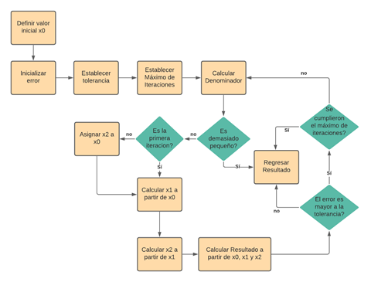
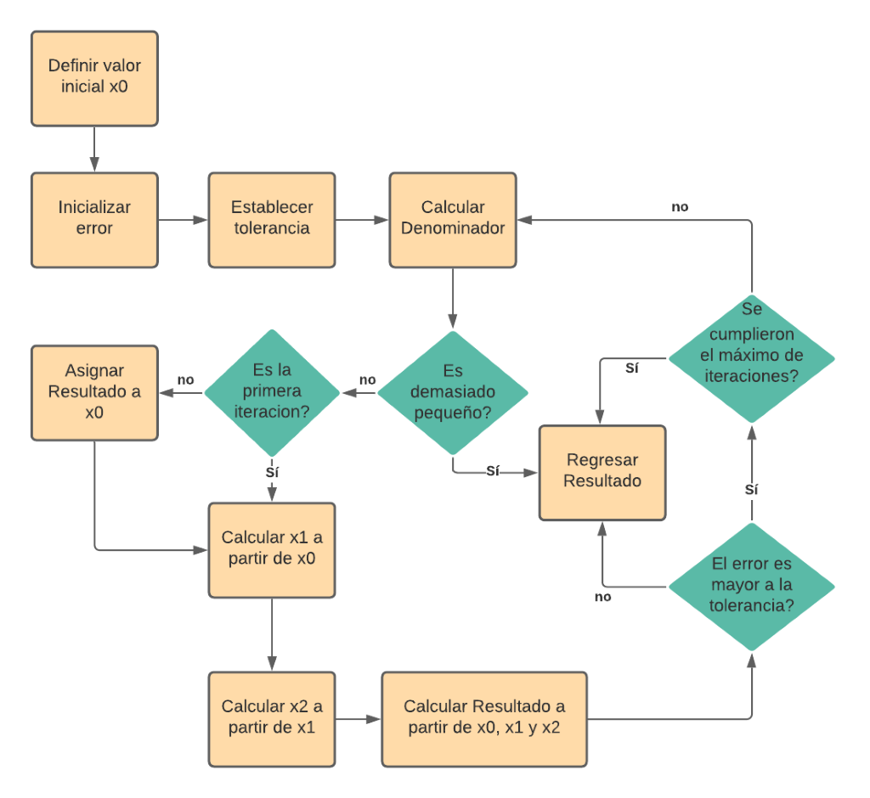
Método "Modificado"
Método "Original"
Notes:
En cada una de sus iteraciones, el método de Aitken utiliza tres valores consecutivos de la sucesión para calcular un valor siguiente. En la literatura se indica que si se utiliza el resultado de una iteración como el valor inicial del siguiente, es posible acelerar la convergencia.
Nosotros decidimos observar que pasaba con estas modificaciones. El metodo modificado es el que se utiliza la mayoria de las veces y es el que explicó el otro grupo la clase pasada.
Durante el ejercicio se identificó que cuando se le realiza una modificación al método, se presentan comportamientos diferentes con respecto a la versión del método que no lo implementa. Tambien acelera la convergencia pero tiene cambios notables. La nomenclatura utilizada se debe a que la original debería converger de manera mas lenta, y de esto se hablará más adelante.

Slide 4
Resultados - Aceleración del Método de Newton

Slide 5
Newton
F(x)​ | Raíz​ | Error Relativo​ | Numero iteraciones​
a ​​​​ | -0.5149332646611294138010592584369123 175752 | 2.429943297557337973065745166906338744107465e-39 | 7
b ​​​​ | 1.114157140871930087300525178169203903956 | 5.2752628318764596871069959803344978955635e-39 | 5
c ​​​​ | 0.6666698708192892000817759411160037991442 | 1.55431223447506609331123905117744194806322811917735e-15 | 35
c.2 ​​​​ | 0.6666666674508309024012119107213463823858 | 5.55111512312578270211903996121712419681318130712187e-17 | 49
C.2 = (x-2/3)^3
Aitken Original
Aitken Modificado
F(x) | Raíz | Error Relativo | Numero de iteraciones | Reducción iteraciones
a ​​​ | -0.51493326466112 92801 552054675 100832947277 | 3.219345778343614883196680279712996402299042e-12 | 2 | 71.43%
b ​​​ | 1.114157140871930087300525178169203903956 | 5.2752628318764596871069959803344978955635e-39 | 2 | 60.00%
c ​​​ | 0.6666698708192892000817759411160037991442 | 1.55431223447506609331123905117744194806322811917735e-15 | 12 | 65.71%
c.2 ​​​ | 0.6666666666666666296592325124947819858848 | 5.55111512312578270211903996121712419681318130712187e-17 | 2 | 95.92%
F(x)​ | Raíz​ | Error Relativo​ | Numero iteraciones​ | Reducción iteraciones
a ​​​​ | -0.514933264661 1294138 010 5925843691 23175752 | 2.429943297557337973065745166906338744107465e-39 | 4 | 42.86%
b ​​​​ | 1.114157140871930087300525178169203903956 | 5.2752628318764596871069959803344978955635e-39 | 3 | 40.00%
c ​​​​ | 0.3333333333333189015905230955532689065204 | 0.500000000000021647614215356670096640219392170420904 | Máximo número de iteraciones | -
c.2 ​​​​ | 0.6666666666666666296592325124947819858731 | 5.55111512312578270211903996121712419681318130712187e-17 | 1 | 97.96%
Notes:
El método original suele presentar la mayoría de las veces un menor número de iteraciones.
Ambas versiones del método de Aitken reducen el número de iteraciones respecto a Newton. La mayor diferencia se observa en la función c.
Se observa que el número de iteraciones de la ecuación c es mucho mayor. Está relacionado con el hecho de que la multiplicidad de las raíces es mayor a 1.
El método modificado presenta problemas al calcular la raíz de la función c, se queda oscilando entre 0.333 y 0.666.
Inicialmente se pensó que esto se podía deber a la multiplicidad de las raíces, pero se probó con la expresión equivalente c.2 = (x-2/3)^3 con la cual se obtuvo un resultado mucho mejor para ambos métodos.
Esto también mejora para la implementación de Newton que no utiliza Aitken.
ERROR
A excepción de la ecuación c, el método modificado presenta un error mucho menor que el original.
A excepción de la ecuación c, el método modificado presenta un valor del error relativo muy cercano al de Newton original.

Slide 6
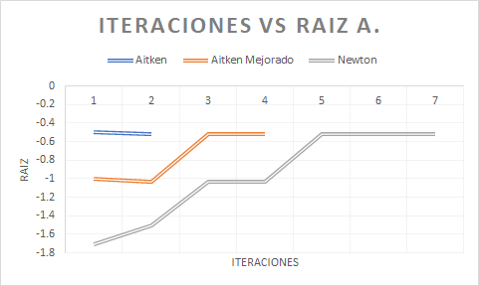
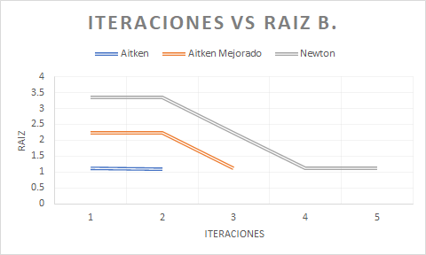
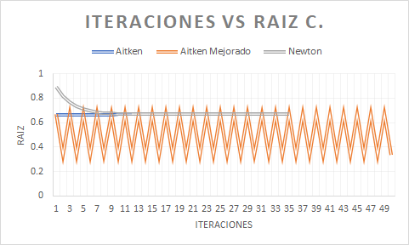
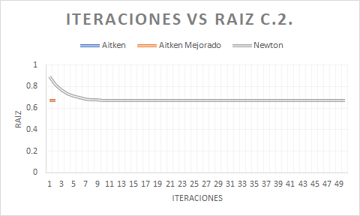

Slide 7
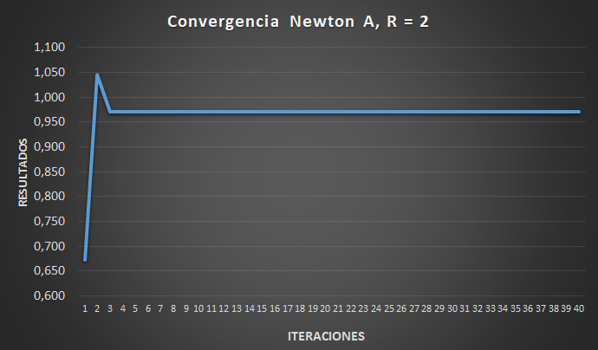
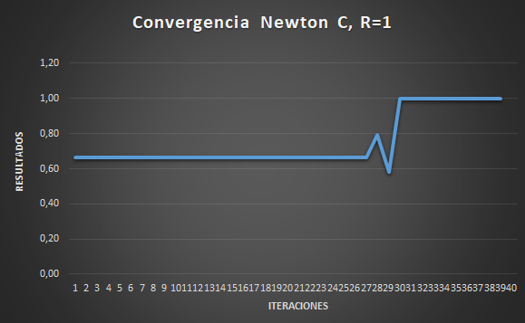
Convergencia Newton
Notes:
Se puede observar que para el caso de la ecuación a, el orden de convergencia de Newton es cuadrático, pero para la ecuación c el orden de convergencia es lineal. Esto se debe a que en la ecuación c hay raíces con multiplicidad mayor a 1.

Slide 8
Resultados - Aceleración del Método de Bisección

Slide 9
Bisección
F(x)​ | Raíz​ | Error Relativo​ | Numero iteraciones​
a ​​​​ | 0.5149332646611294138010592584369165277199 ​ | 8.176095286726822507970123578779135950305667e-33​ | 107 ​
b ​​​​ | 1.114157140871930087300525178169200682337 ​ | 2.8915245407736119718342705997047679969980e-33​ | 107 ​
c ​​​​ | 0.6666698708192892000817759410929339149270 ​ | 4.806228933800122663911639400867500456437e-6​ | 93 ​
c.2 ​​​​ | 0.6666666666666666296592325124947819858789 ​ | 5.551115123125782702607163990396173138670e-17​ | 53 ​
Aitken Original
Aitken Modificado
F(x) | Raíz | Error Relativo | Numero de iteraciones | Reducción iteraciones
a ​​​ | 0.5149332682291666666666666666666666666676 ​​ | 6.929125573609396264591377634880601442019682e-9​​ | 7 ​​ | 93.46%
b ​​​ | 1.114157140254974365234375 ​​ | 5.5374210641716641063657079111768568716144e-10​​ | 10 ​​ | 90.65%
c ​​​ | 0.6666666666666666666666666666666666666676 ​​ | 4.888587131482188173764983074173014188716e-36​​ | 2 ​​ | 97.85%
c.2 ​​​ | 0.6666666666666666666666666666666666666676 ​​ | 4.888587131482188173764983074173014188716e-36​​ | 2 ​​ | 96.23%
F(x)​ | Raíz​ | Error Relativo​ | Numero iteraciones​ | Reducción iteraciones
a ​​​​ | 0.5149332646611294138010592584367347056362 ​ | 3.449222500296348692610234295524164758327929e-31​ | 55 ​ | 48.59%
b ​​​​ | 1.114157140871930087300525178143468081799 ​ | 1.3242792976840893710746857108204569133610e-31​ | 50 ​ | 53.27%
c ​​​​ | 0.6666666666666666296592325124946113707174 ​ | 4.806228933800122663911750016937134312829e-6​ | 56 ​ | 39.78%
c.2 ​​​​ | 0.6666666666666666296592325121999589730917 ​ | 5.551115123125808294881394360271683378448e-17​ | 50 ​ | 5.66%
Notes:
ITERACIONES:
Ambas versiones del método de Aitken reducen en gran medida el número de iteraciones del método de bisección. La mayor diferencia se observa en la función c.
Como se puede observar, el algoritmo original siempre tiene un menor número de iteraciones que el modificado.
Para la ecuación 3 , el método original obtiene un valor muy cercano al teórico en tan solo 2 iteraciones.
Para este caso, usar c.2 en lugar de c no tiene mucho impacto en el número de iteraciones, excepto para la tolerancia 10^-32 en bisección normal.
ERROR:
En cuanto al error, En la mayoría de los casos el método modificado presenta un error menor que el original, excepto en el caso de la ecuación c.
El error relativo del método mejorado y el de bisección tienen errores bastante cercanos.

Slide 10
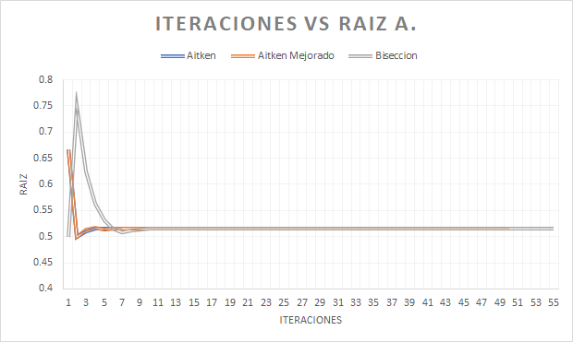
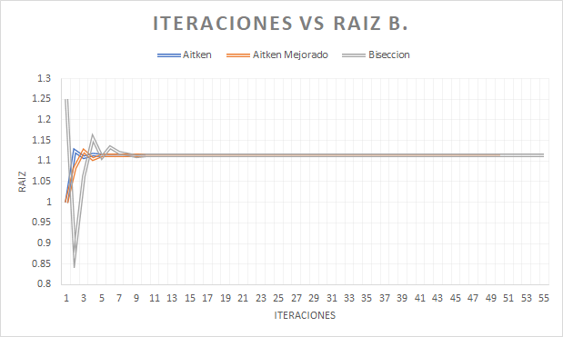
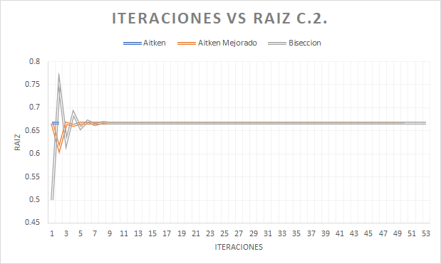
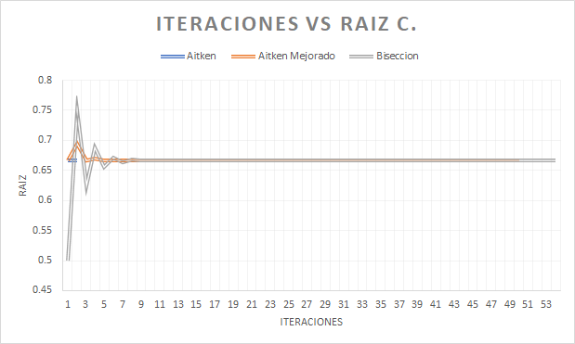

Slide 11
Comportamiento del algoritmo
La pérdida de significancia en el denominador limita el número de iteraciones posibles. Es imposible continuar cuando el denominador es demasiado pequeño.
Cuando hay raíces múltiples (ecuación c) el orden de convergencia de Newton es lineal en lugar de cuadrático.
Cuando hay más de dos raíces , la raíz obtenida depende del valor inicial utilizado.

Slide 12
Conclusiones sobre el algoritmo
Aitken original mejora el número de iteraciones de Newton y bisección, pero aumenta un poco en el error.
Aitken modificado mejora el número de iteraciones con respecto a los de Newton y bisección, pero en menor medida que Aitken original.
Aitken modificado también logra mantener el error de Newton y bisección orginales.
Hay mayor propagación de error de redondeo en Aitken modificado.
Notes:
Aitken original mejora en gran medida las iteraciones de los metodos originales pero aumenta un poco en el error.
Aitken modificado mejora las iteraciones con respecto a las de los Newton y bisección originales, pero en menor medida que Aitken original.
Cabe resaltar que Aitken modificado también logra mantener el error de Newton y bisección orginales.

Slide 13
Muchas Gracias
FIN

